Slide 1


المعادلات

Slide 2






صباح الخير ياوطني
صباح المجد والعلياء
الحضور والغياب

Slide 3



شجرة الذاكرة
.

Slide 4





١
ضع علامة صح او خطا
الاختيار العشوائي
س +٤ هي معادلة…
س +٤ هي عبارة جبرية …
٢
٢
٣ = ٦
٣

Slide 5



استراتيجية التصفح
علمتني الرياضيات
ان النجاح والفشل خطان متوازيين
اليوم
التاريخ
الحصة
صفحة
١٢

Slide 6


مساواه ، موازنه ،
معادلة :
مرادف كلمة
حل معادلات ذات متغير واحد
حل معدلات ذات متغيرين
العبارات الجبرية
وتبسيطها
المفردات
الجملة المفتوحة - المعادلة -
حل الجملة المفتوحه -مجموعة الحل -المجموعة المجموعة- العنصر - مجموعة التعويض - المتطابقة

Slide 7


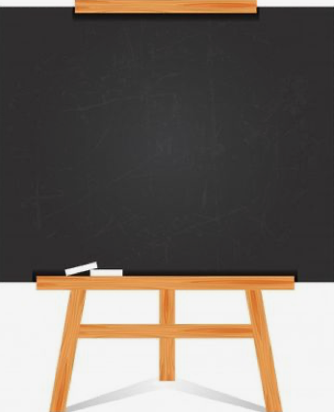

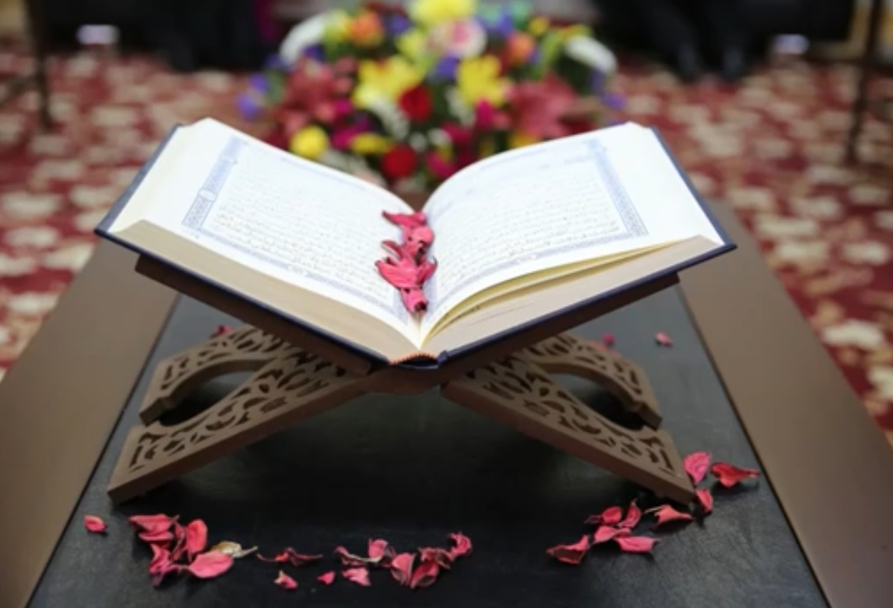
١٢
خلق الله سبحانه وتعالى الكون في توازن
منهج المملكة العربية السعودية
العدل والمساواة
معادلة الحياة
أحترام تحترم ، تصدق ترزق ،ابتسم تؤجر ، تواضع ترفع

Slide 8
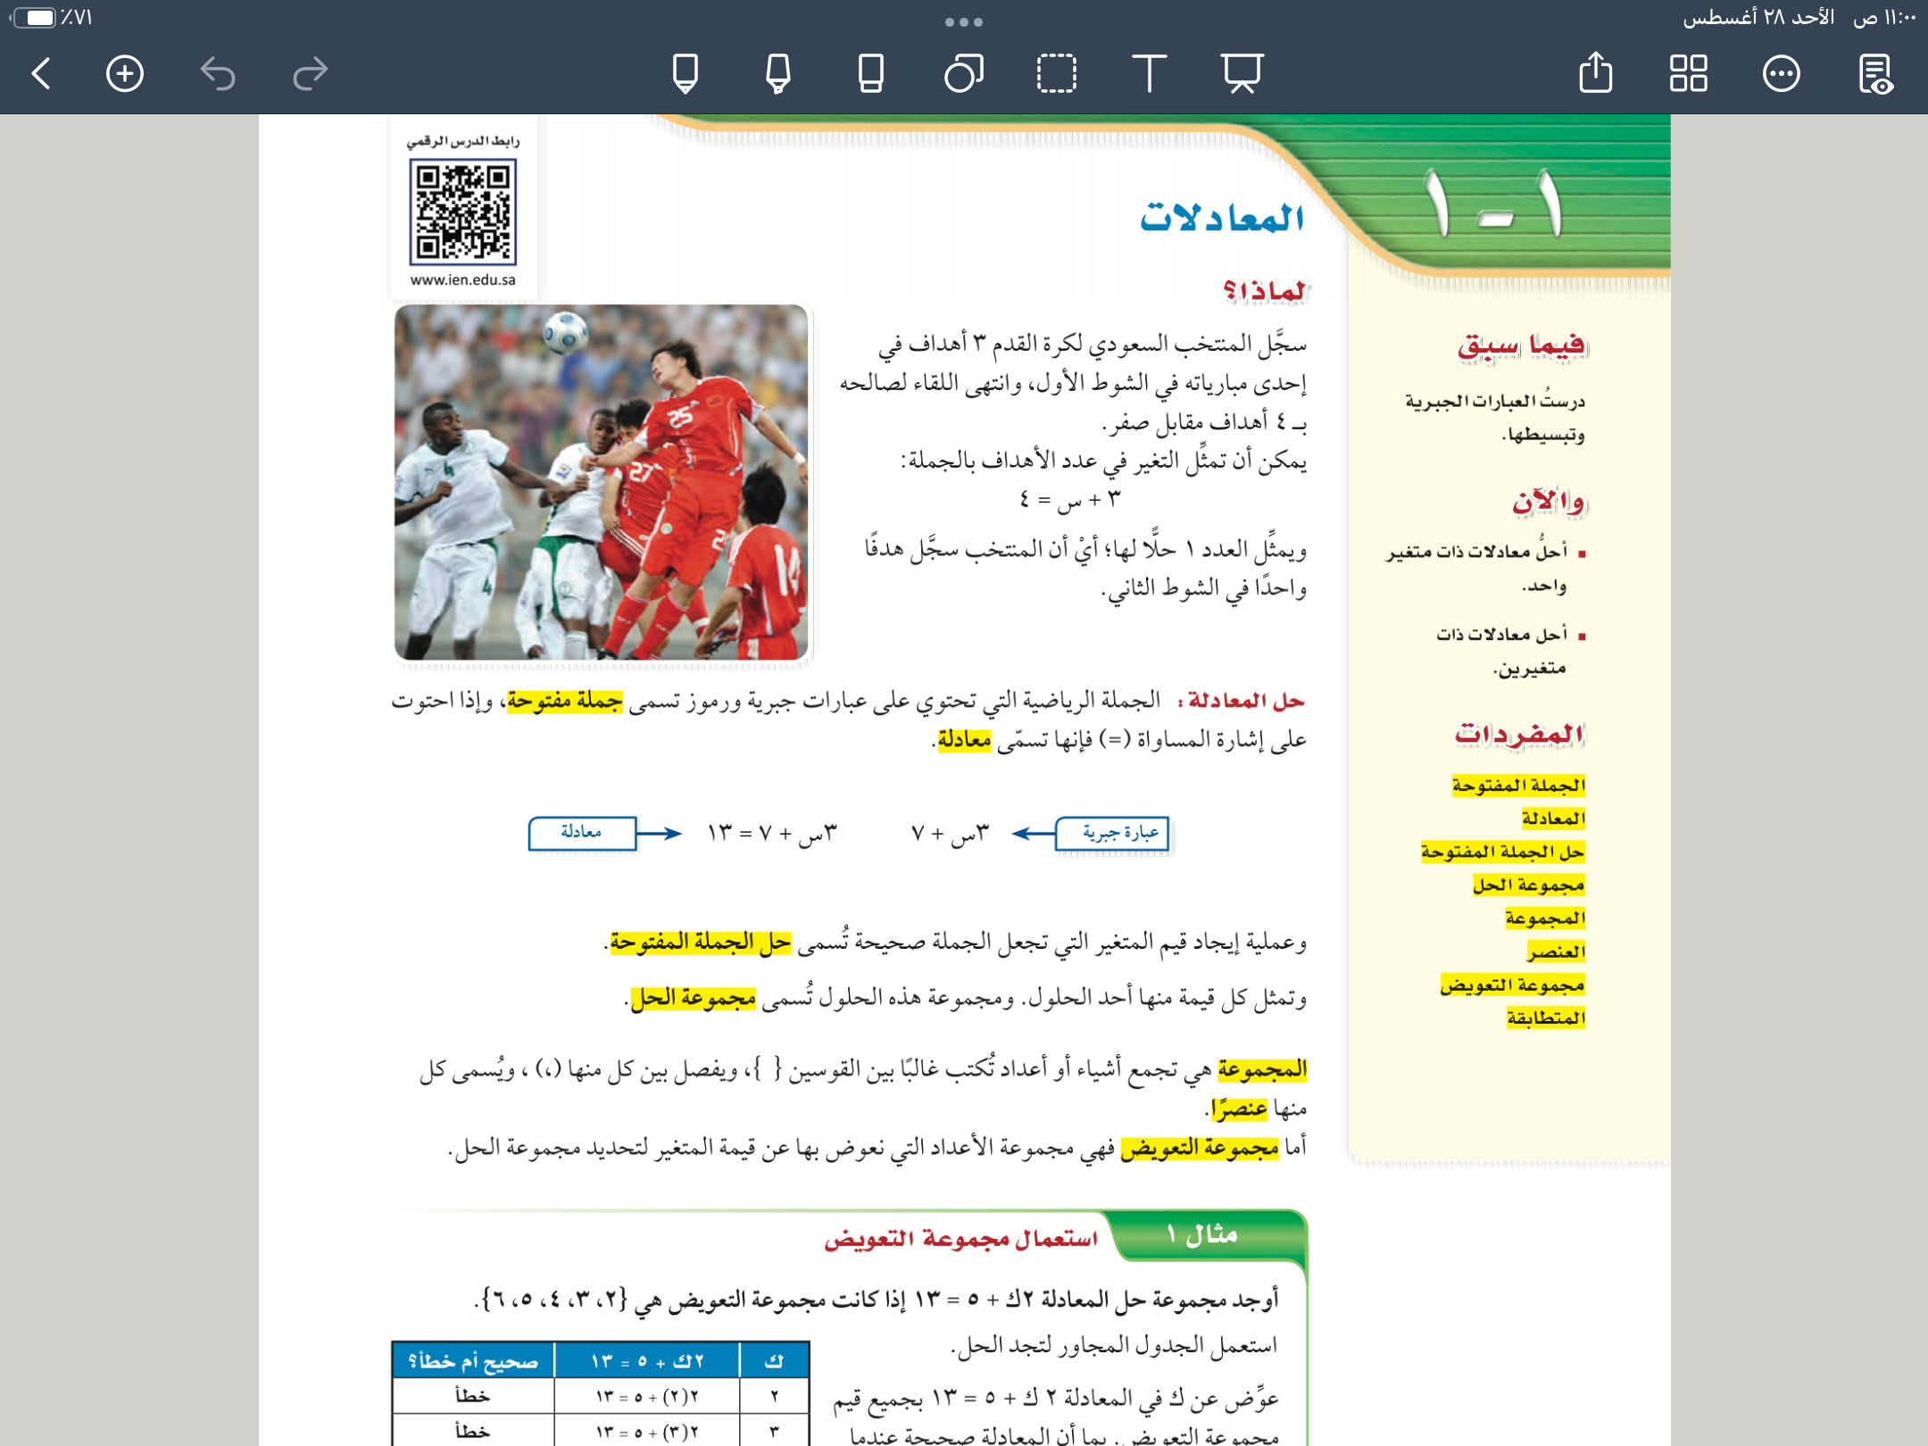
١٢

Slide 9
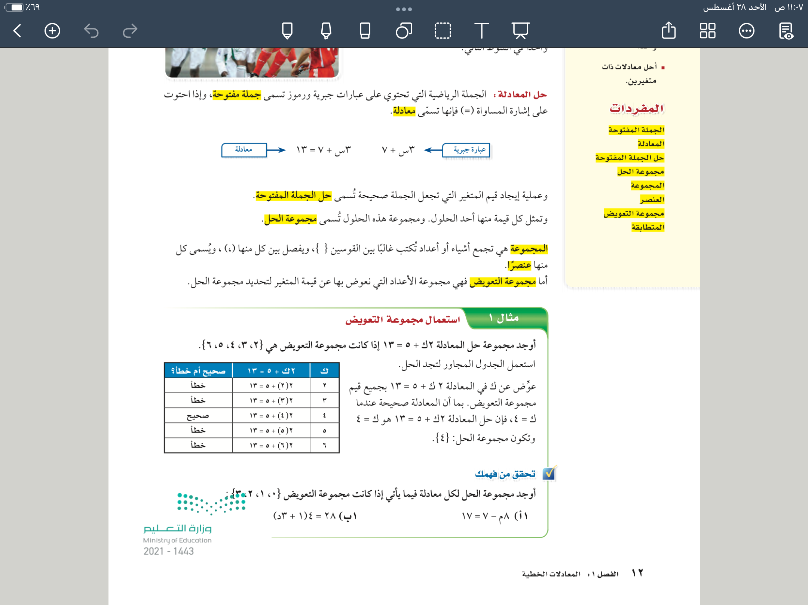
١٢
ما الفرق بين
معادلة
عبارة جبرية
اذا احتوت الجملة الرياضية على اشارة = فانها تسمى
الجملة الرياضية التي تحتوي على عبارات جبرية ورموز هي
معادلة
جملة مفتوحة
المفردات
الجملة المفتوحة - المعادلة -
حل الجملة المفتوحه -مجموعة الحل -المجموعة المجموعة- العنصر - مجموعة التعويض - المتطابقة

Slide 10



١٢

Slide 11

١٢
مثال

Slide 12


١٢
تحقق من فهمك
اوجد مجموعة الحل للمعادلة التالية اذا كانت مجموعة التعويض {٠، ١، ٢، ٣}
أ) ٨م - ٧ =١٧
م | ٨م-٧ | = | صحيح او خطأ
٠
١
٢
٣
خطا
= ١٧
-٧
٨✖️٠➖٧
خطا
= ١٧
١
٨✖️١➖٧
خطا
= ١٧
٩
٨✖️٢➖٧
صحيح
= ١٧
١٧
٨✖️٣➖٧
فكر
زاوج
شارك
بما المعادلة صحيحة عند ٣ فإن مجموعة الحل ح = { ٣ }.
الاختيار العشوائي

Slide 13


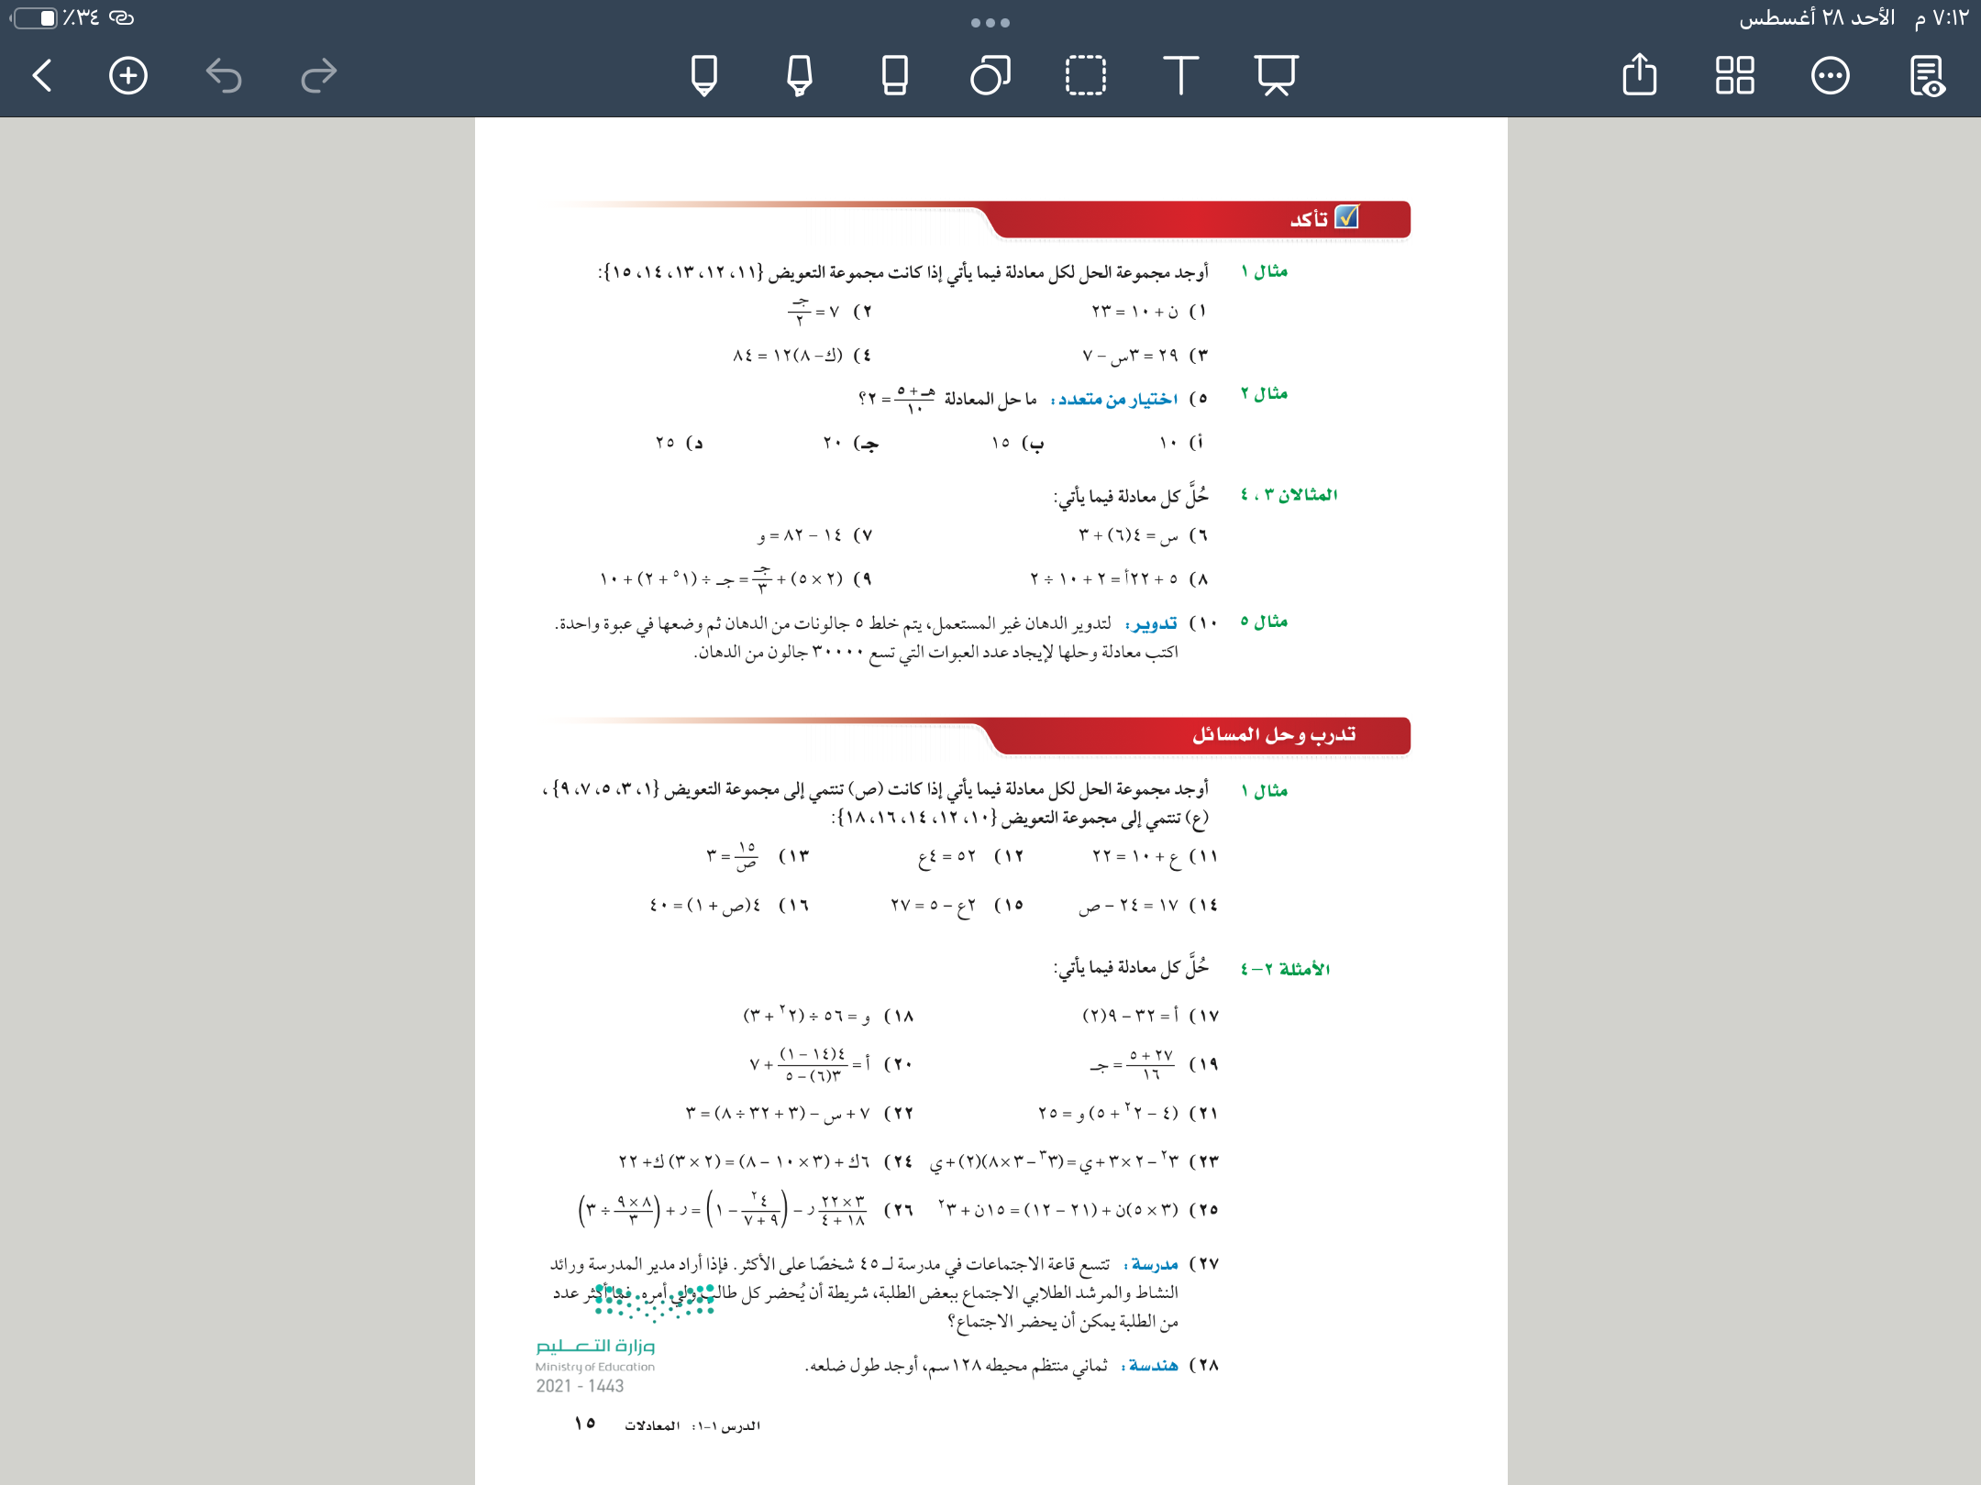
١٢
تأكد
م | ج ٢ | = | صحيح او خطأ
١١
١٢
١٣
١٤
١٥
م | ن+١٠ | = | صحيح او خطأ
١١
١٢
١٣
١٤
١٥
خطا
٢١
١١➕١٠
خطا
= ٧
٥٫٥
١١
٢
= ٢٣
١٢
٢
خطا
= ٢٣
١٢➕١٠
خطا
= ٧
٦
٢٢
صحيح
= ٢٣
٢٣
١٣➕١٠
خطا
= ٧
٦٫٥
١٣
٢
٢٤
١٤➕١٠
صحيح
= ٧
٧
١٤
٢
خطا
= ٢٣
١٥
٢
خطا
= ٢٣
٢٥
١٥➕١٠
خطا
= ٧
٧٫٥
بما المعادلة صحيحة عند ١٤ فإن مجموعة الحل ح = { ١٤ }.
بما المعادلة صحيحة عند ١٣ فإن مجموعة الحل ح = { ١٣ }.

Slide 14
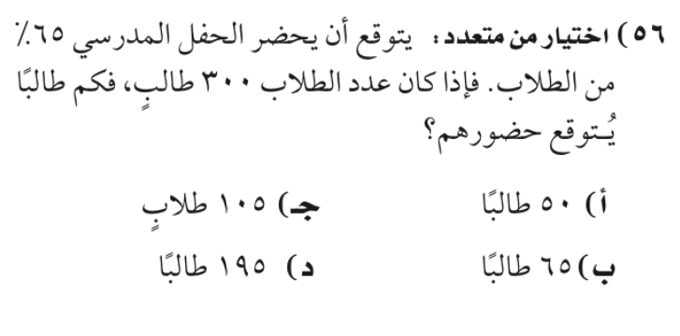
١٧
تدريب على الاختبارات الدولية

Slide 15
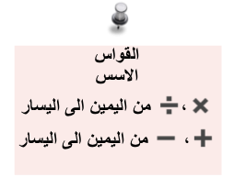

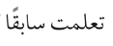
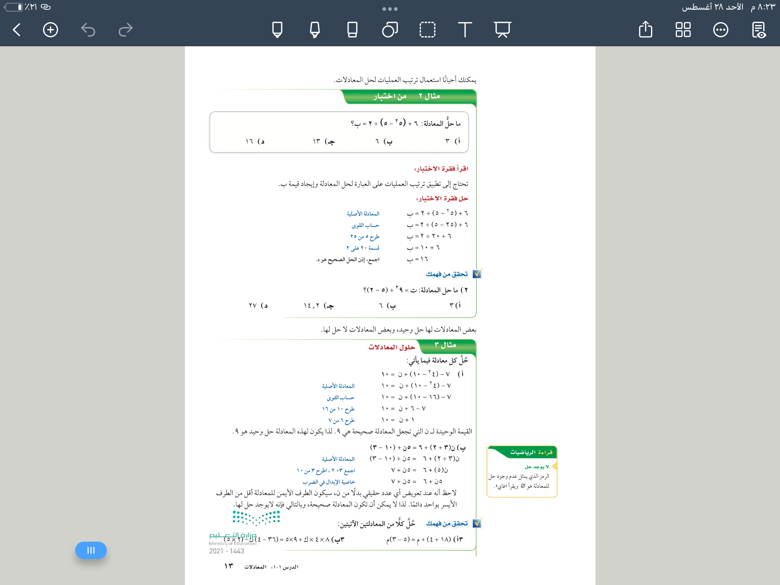
١٣
ترتيب العمليات
مثال

Slide 16

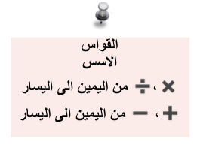

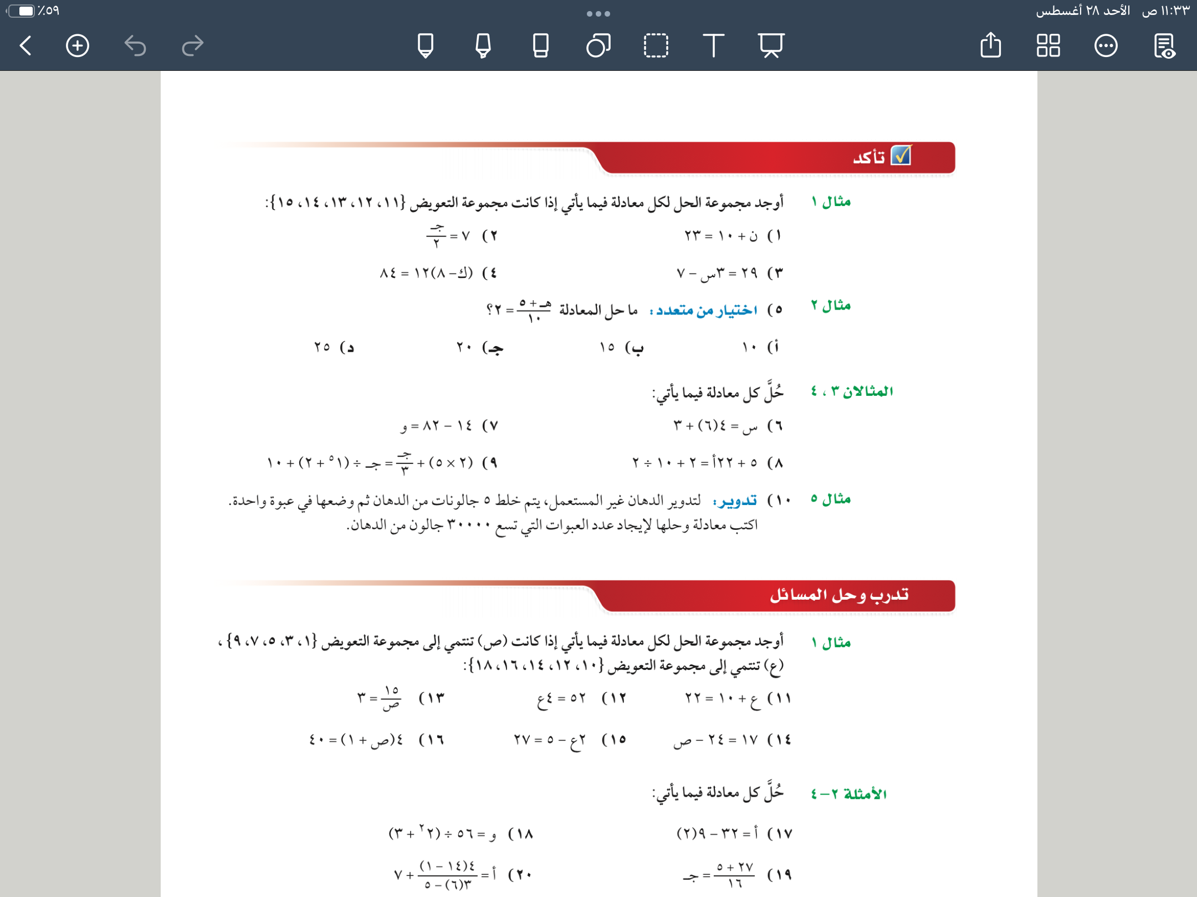
١٣
تحقق من فهمك
٢٧
د
١٤٫٢
ج
٦
ب
٣
أ
تأكد
فكر
زاوج
شارك
الاختيار العشوائي

Slide 17

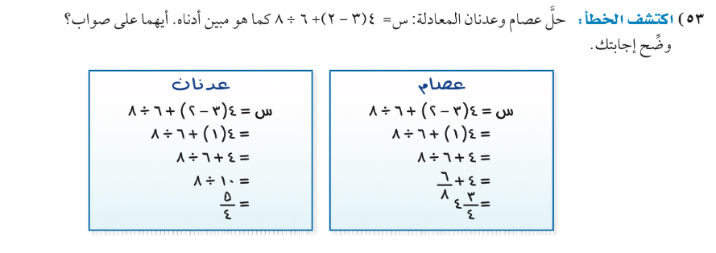
١٧
مهارة تفكير عليا

Slide 18
١٥
تدريب وحل المسائل

Slide 19

١٣

Slide 20


١٣
ليس لها حل
جميع الاعداد الحقيقة
حل وحيد

Slide 21

١٣
مثال

Slide 22
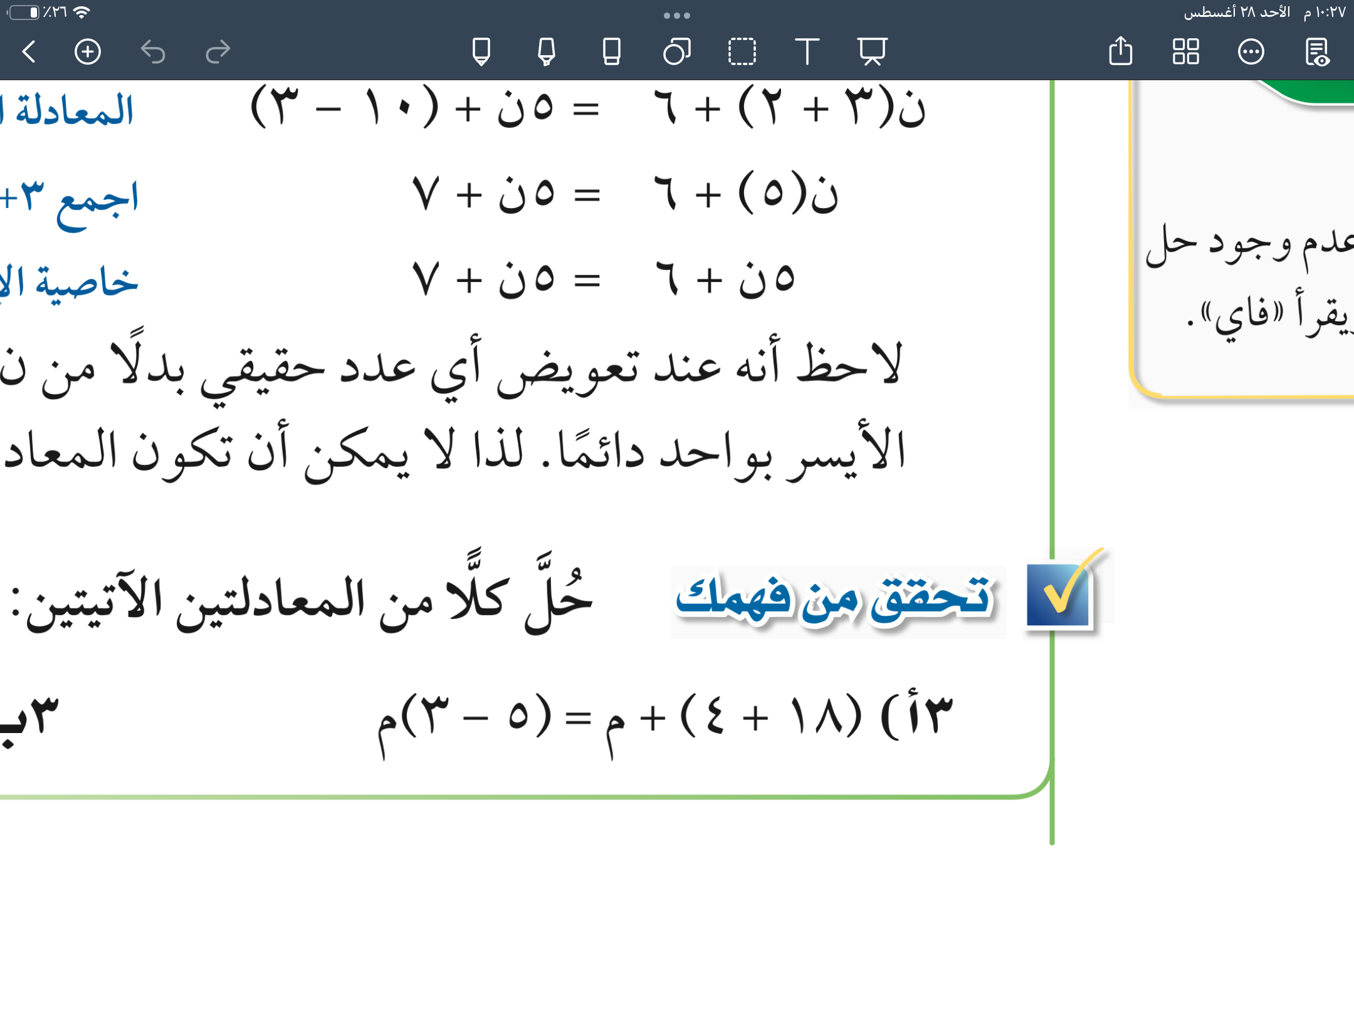
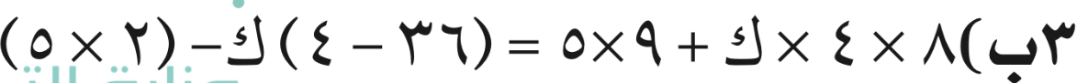
١٣
تحقق من فهمك
فكر
زاوج
شارك
الاختيار العشوائي

Slide 23
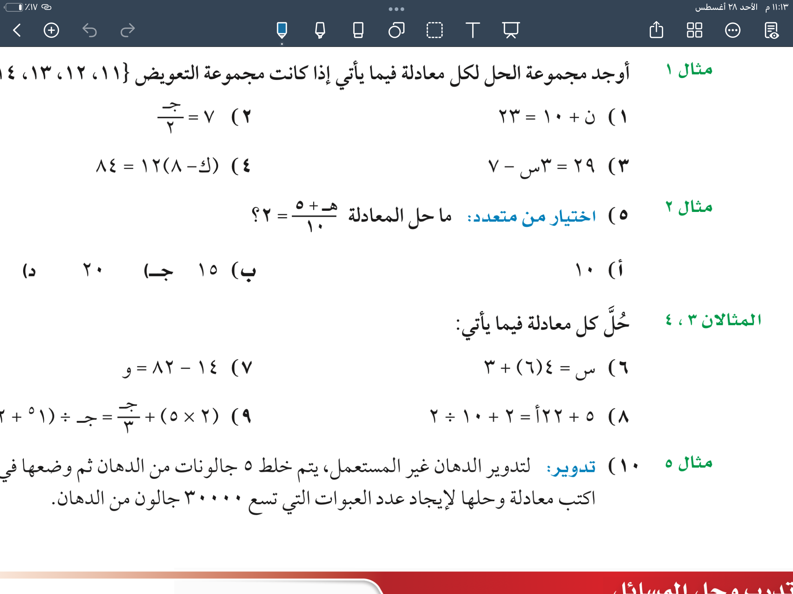
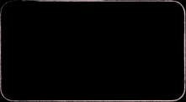
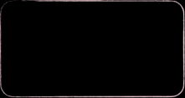
١٥
تأكد

Slide 24

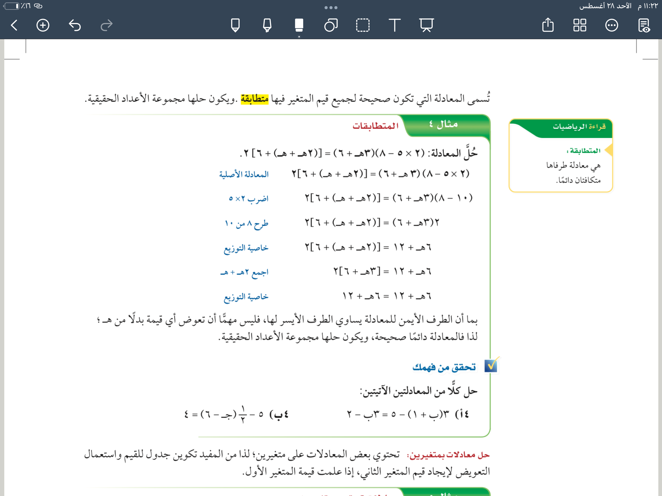
١٤
مثال

Slide 25
١٤
تحقق من فهمك
فكر
زاوج
شارك
الاختيار العشوائي

Slide 26
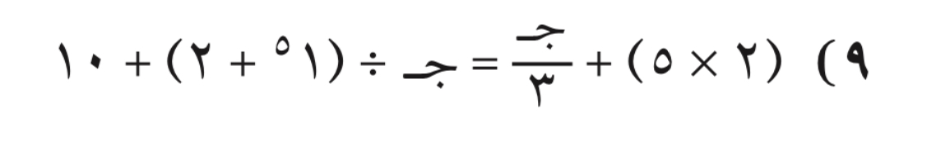

١٥
تأكد

Slide 27

١٤

Slide 28

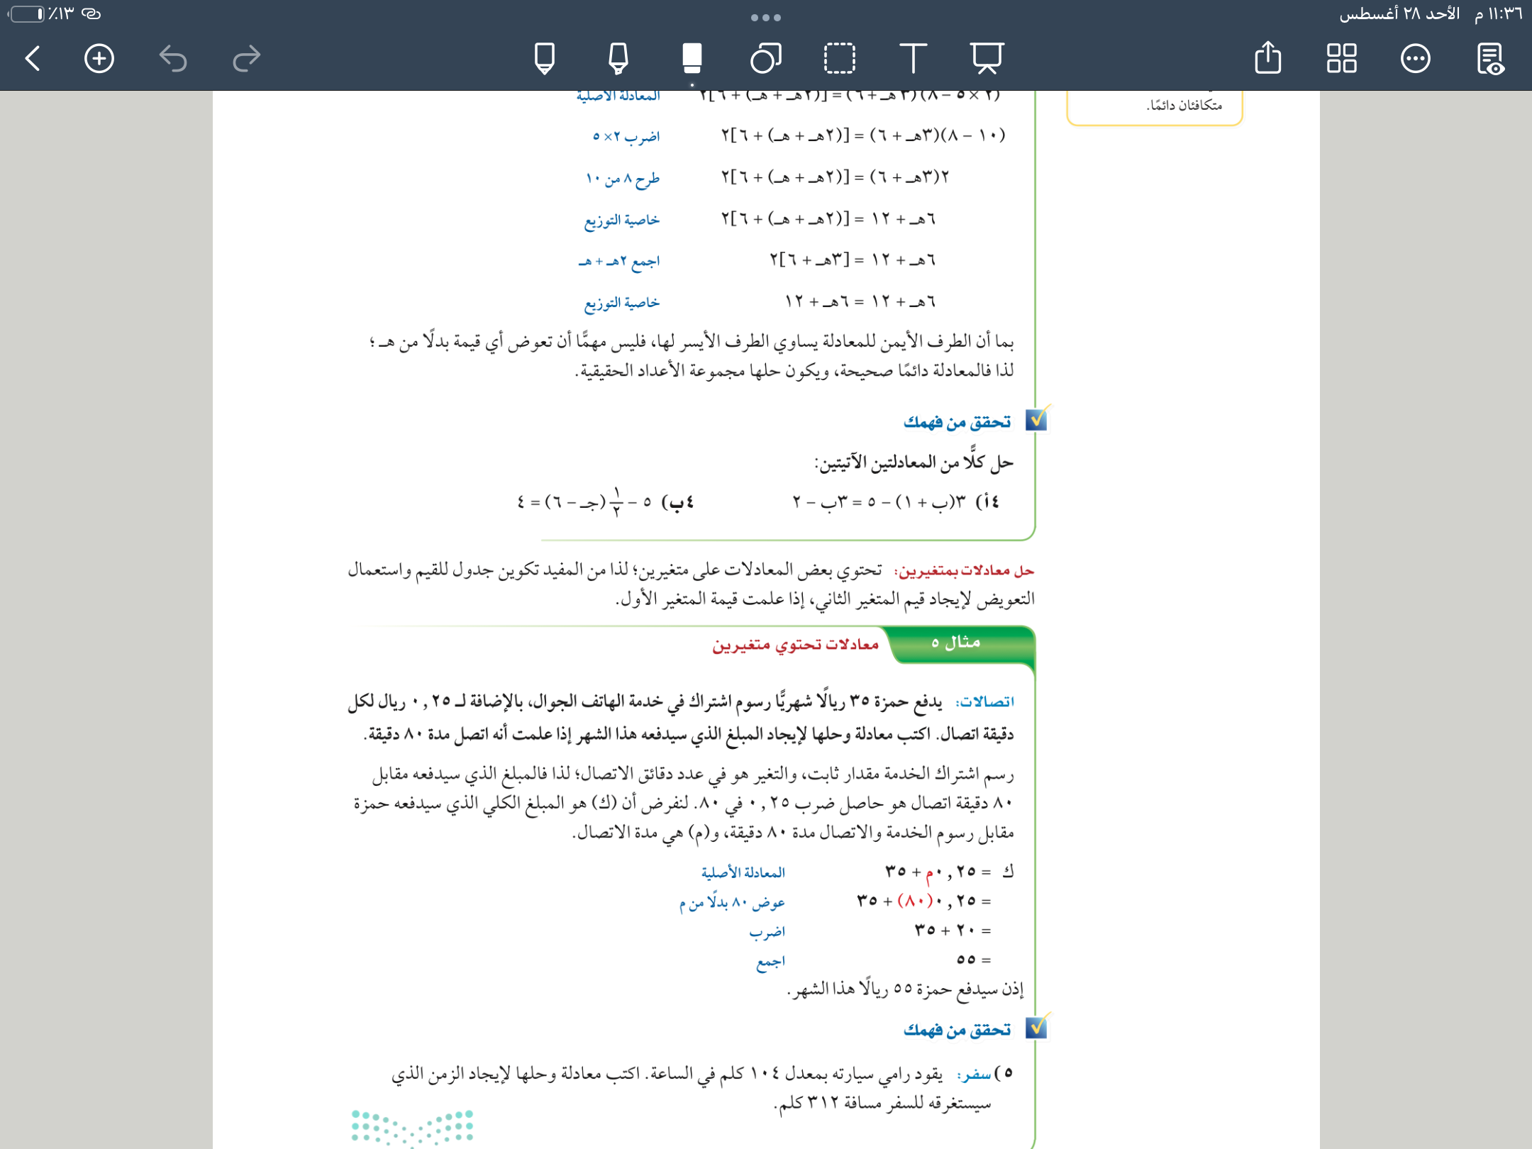
١٤
مثال

Slide 29
١٤
تحقق من فهمك
فكر
زاوج
شارك
الاختيار العشوائي

Slide 30
١٥
تدريب وحل المسائل

Slide 31










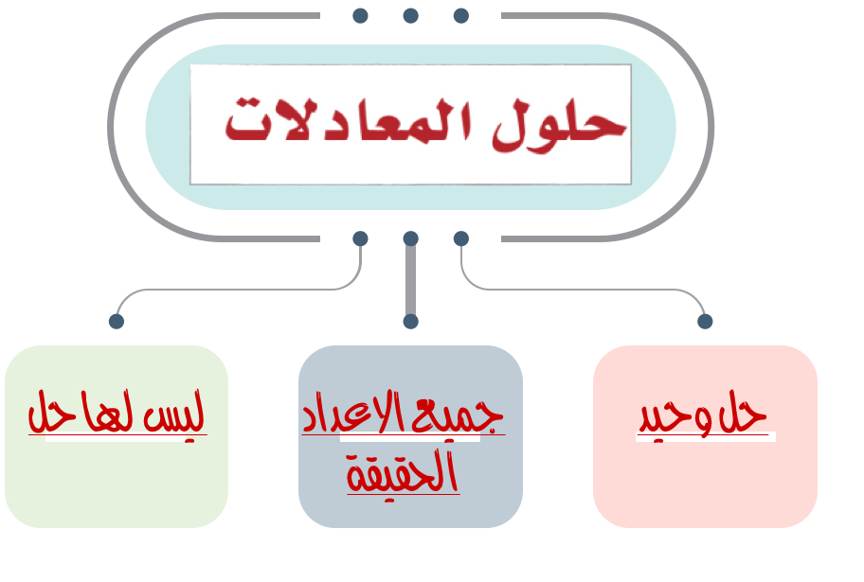

١٢
الجملة المفتوحة ، المعادلة
استعمال مجموعة التعويض
حل معادلات ذات متغير واحد
حل معادلات ذات مغيرين
عزيزتي الطالبة
يمكنك زيارة قناة عين التعليمية للاستفادة
سُبْحَانَكَ اللَّهُمَّ وَبِحَمْدِكَ، أَشْهَدُ أَنْ لَا إِلَهَ إِلَّا أَنْتَ أَسْتَغْفِرُكَ وَأَتُوبُ إِلَيْكَ

Slide 32
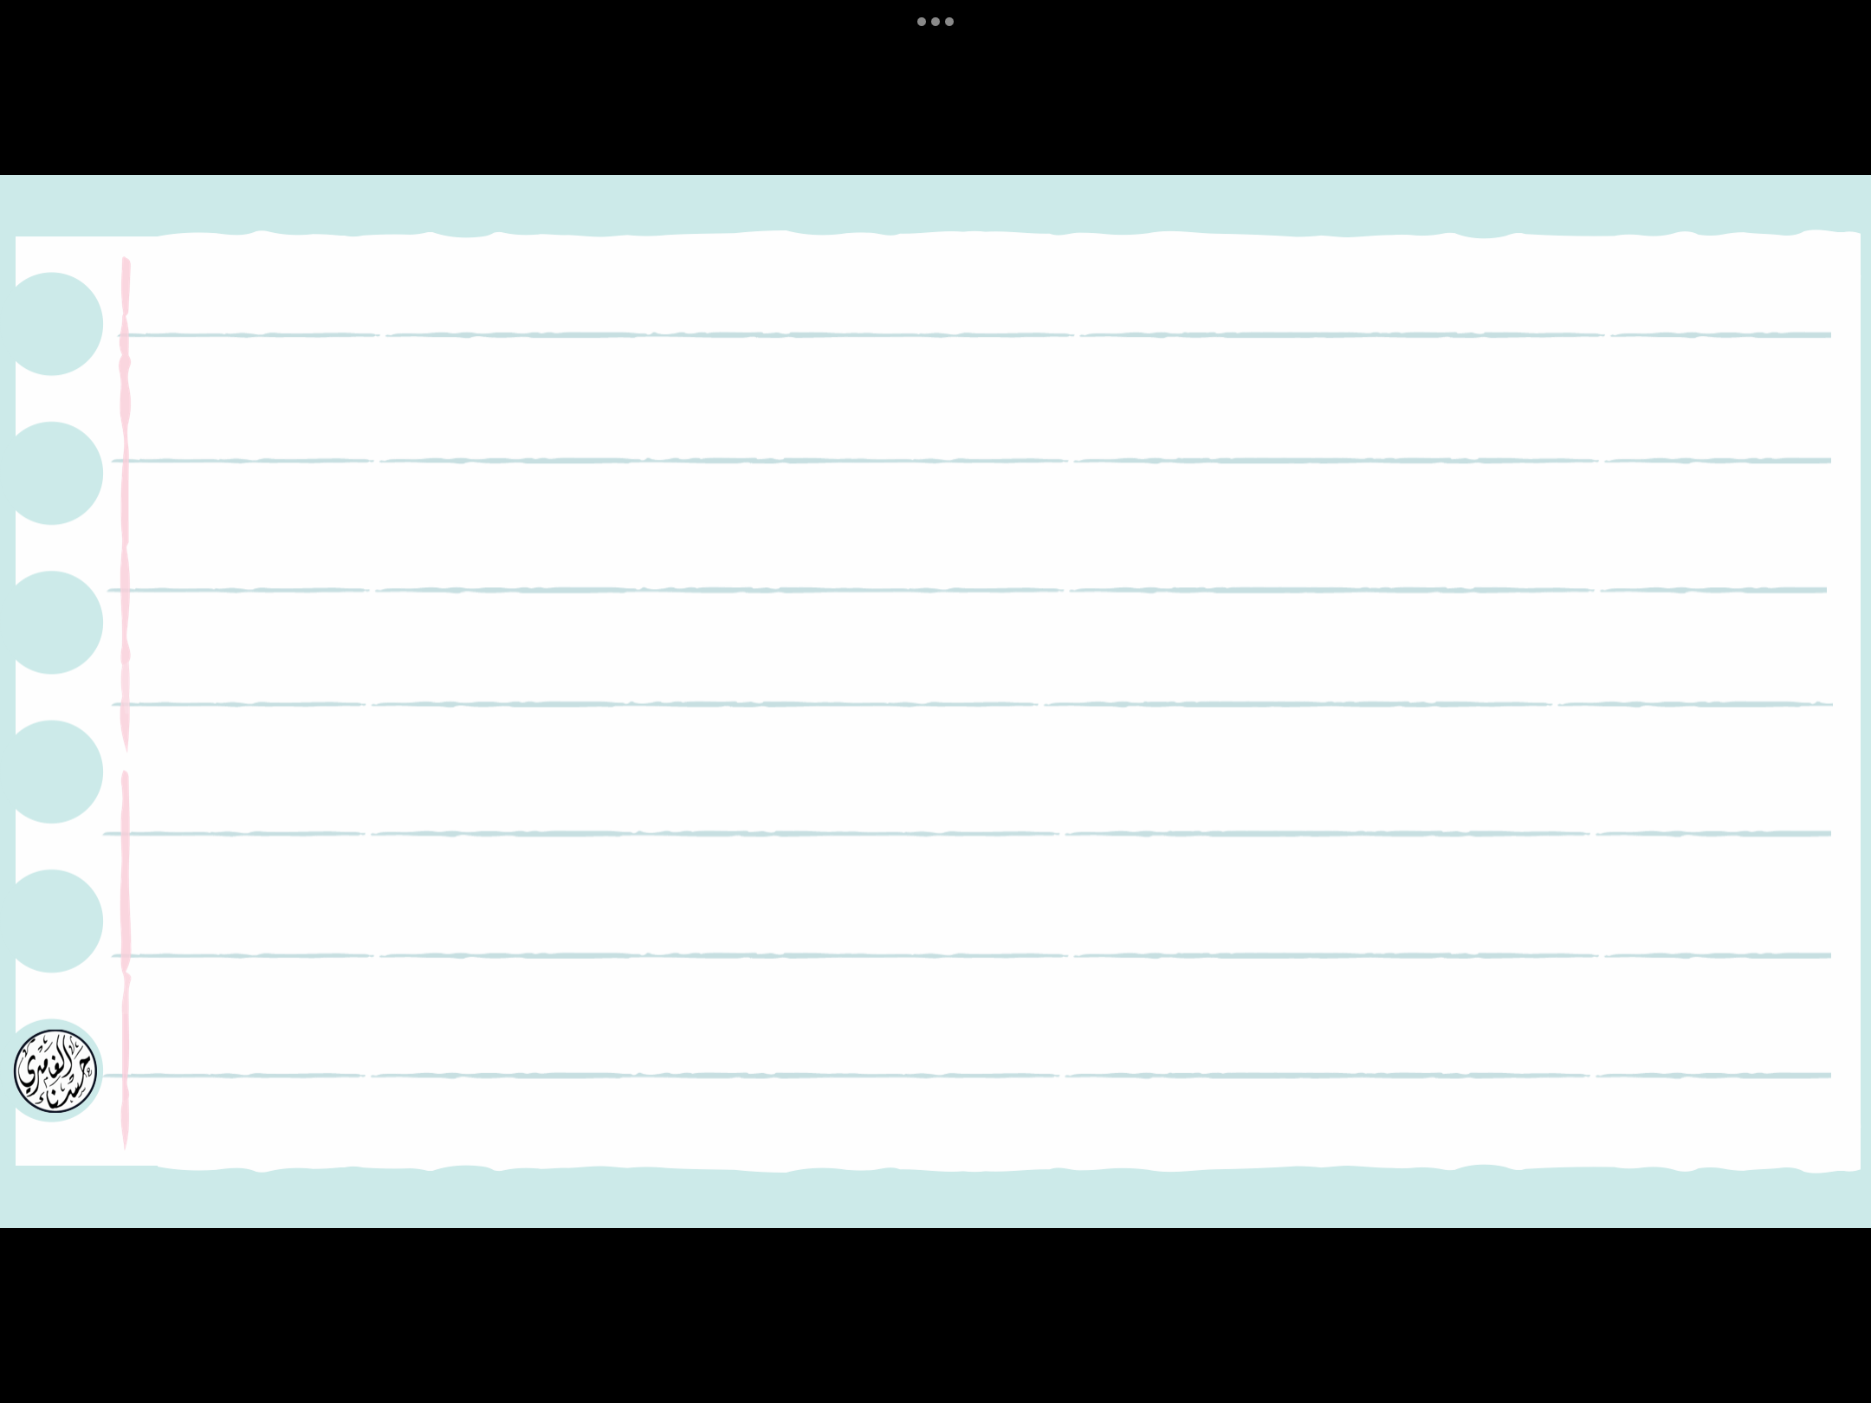



روابط مجموعة رِفعة التعليمية
🔻
https://linktr.ee/Refa2
@Maths0120
@hasnaa-2
https://t.me/hasna_math
لاتنسوني من دعواتكم الصادقة

